Slide 1

ÔN TẬP CÁC SỐ
TRONG PHẠM VI 10

Slide 2
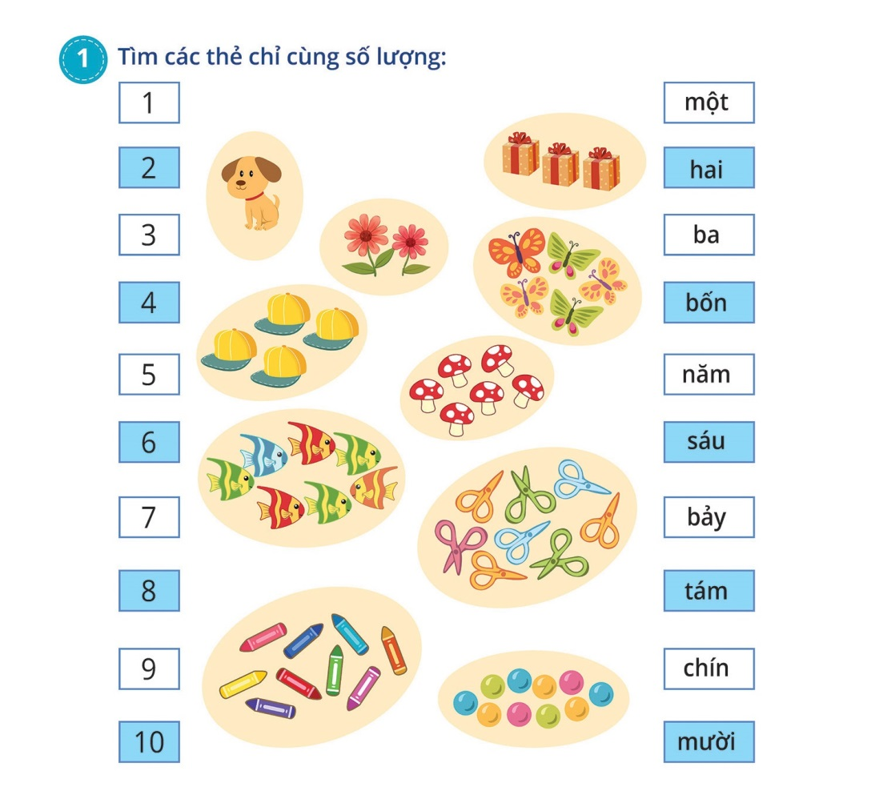

Slide 3
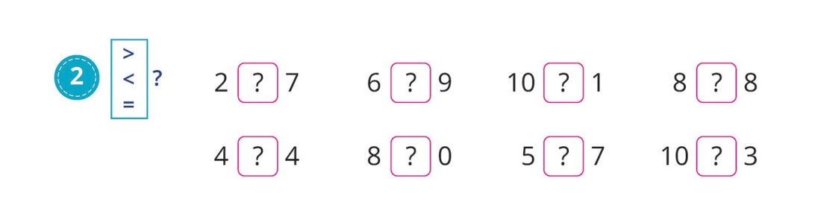
<
<
>
=
=
>
<
>

Slide 4
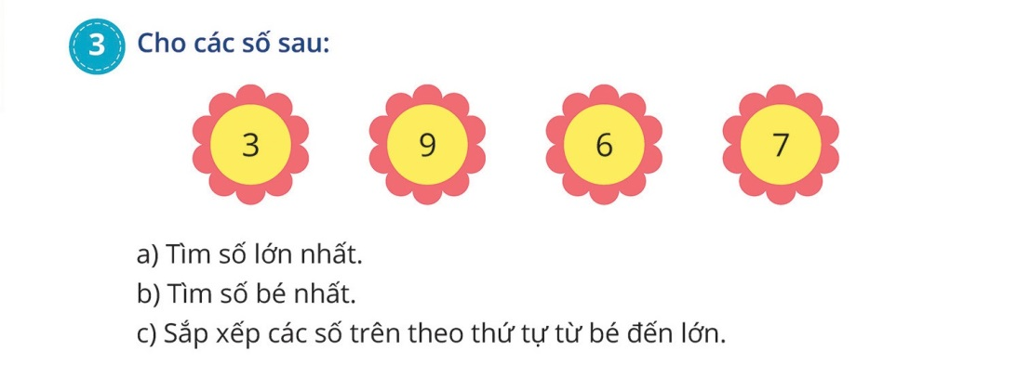
9
3
3, 6, 7, 9

Slide 5
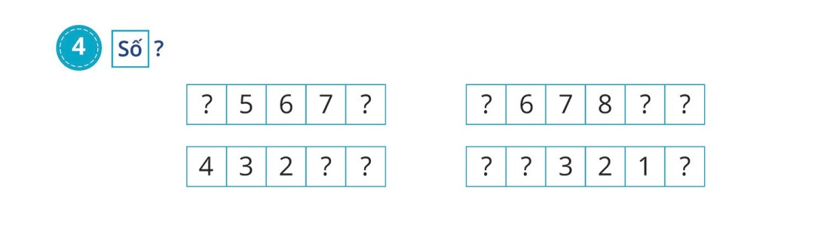
4
8
5
9
10
1
0
5
4
0

Slide 6
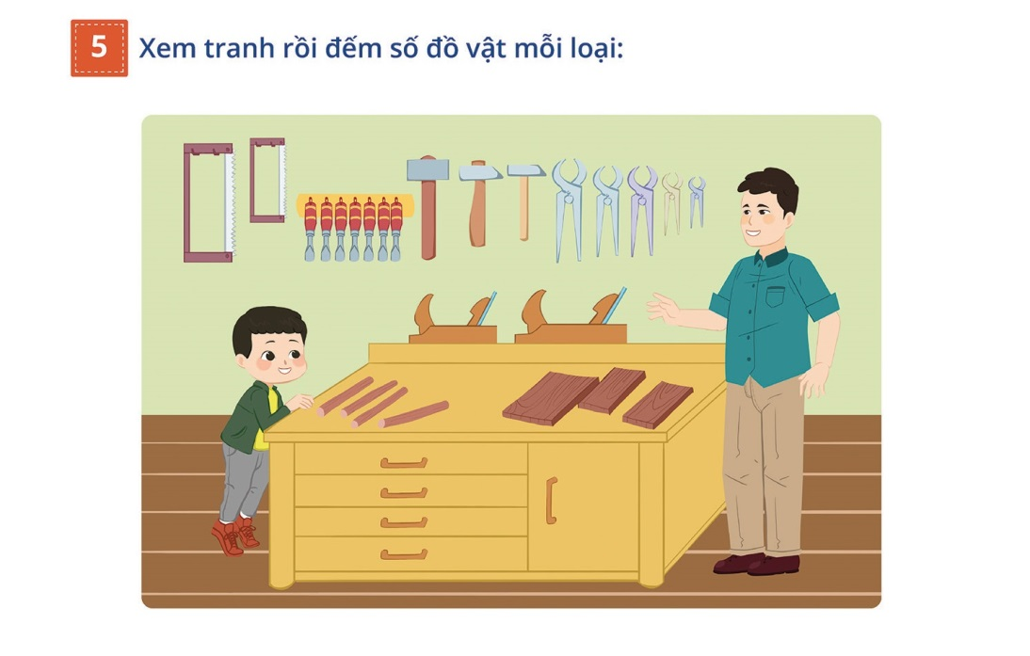
3
5
7
2
2
4
3

Slide 7

Củng cố

Slide 8

Dặn dò

Slide 9

Tạm biệt!
Hẹn gặp lại!

